Slide 1
Изучаем кабардинский язык
Занятие №49

Slide 2
Псалъэухахэм фыкъеджэ, урысыбзэк1э зэвдзэк1.
Си лэжьэгъухэм я лэжьыгъэр яухащ.
Си ныбжьэгъум и докторскэ лэжьыгъэр иухащ.
Дэ тф1эф1 дыдэу Налшык паркым док1уэ.
Уи къуэшыр футболым мак1уэ ф1эф1 дыдэу.
Хьэщ1эхэм яф1эф1щ ди къалэм къыщак1ухьын.
Щ1алэхэм куэдрэ жеин яф1эф1щ.

Slide 3
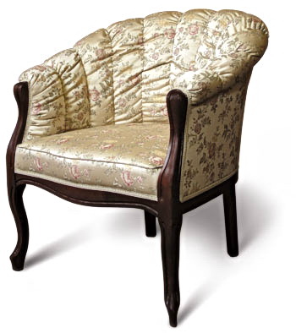
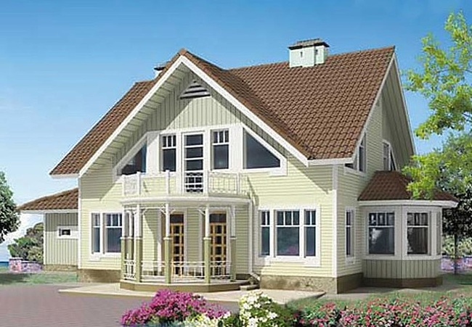
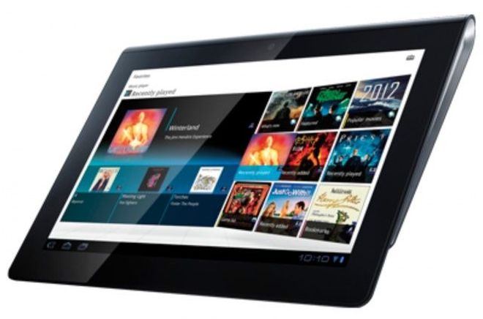

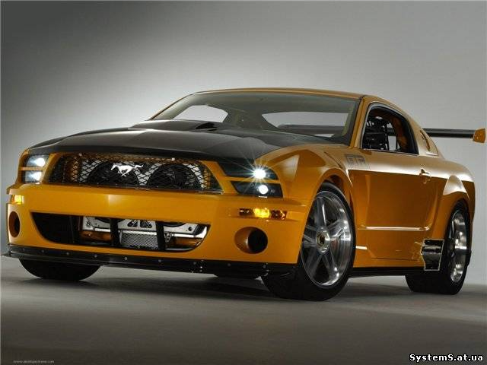
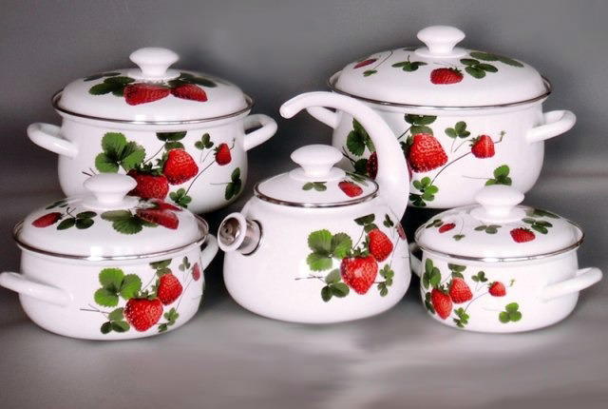
Сыт къэпщэхунур?

Slide 4
Хъуэхъуак1уэ.
Сэ анэ шыпхъу си1эщ. Си анэ шыпхъум зэреджэр Розэщ. Тхьэмахуэ к1уам абыхэм унэщ1э къащэхуащ. Ар Iэдииху къуажэщ1эм дэтщ. Къуажэр Налшык пэгъунэгъущ. Абы маршруткэк1э, автобуск1э ук1уэ мэхъу. Iэдииху ет1уанэ (2) маршрутымк1э е епщык1уханэ (16) автобусымк1э ук1уэ хъунущ.
Розэхэ я унэр лъагэщ, инщ, дахэщ. Пэшхэр зехьэн яухащ, ауэ унэ щ1ыбыр иджыри яухакъым. Унэм и гупэк1э пщ1ант1эшхуэ и1эщ. Абы плиткэ илъщ. Унэр Нарткъалэ шоссем пэжыжьэкъым.
Щэбэт махуэм дэ Розэхэ тф1эф1 дыдэу хъуэхъуак1уэ дык1уэнущ. Дэ абыхэм диванрэ шэнтиуит1рэ къахуэтщэхуащ.

Slide 5
Псалъэщ1эхэр зыдогъащ1э
хъуэхъу
хъуэхъуакIуэ
хъуэхъуэн
пэгъунэгъу
пэгъунэгъун
здравица, заздравный тост
посещение кого-либо с целью поздравления
неперех. провозглашать, провозгласить здравицу; произносить, произнести пожелания (2 тип)
близкий к кому-чему-л., близлежащий
неперех. быть, оказаться, находиться поблизости от кого-чего-либо (1 тип)

Slide 6
зехьэн
зехьэн яухащ
унэ щ1ыб
пэжыжьэн
пэжыжьэкъым
перех. 1) обмазывать, обмазать глиной и белить, побелить что-л. (напр. дом); 2) носить (одежду); 3) хранить что-л.
закончили ремонт
снаружи дома
неперех. быть, оказаться в отдалении от кого-чего-либо (1 тип)
недалеко

Slide 7
Какие вопросы можно поставить?
Сэ анэ шыпхъу си1эщ. Си анэ шыпхъум зэреджэр Розэщ. Тхьэмахуэ к1уам абыхэм унэщ1э къащэхуащ. Ар Iэдииху къуажэщ1эм дэтщ. Къуажэр Налшык пэгъунэгъущ. Абы маршруткэк1э, автобуск1э ук1уэ мэхъу. Iэдииху ет1уанэ (2) маршрутымк1э е епщык1уханэ (16) автобусымк1э ук1уэ хъунущ.
Розэхэ я унэр лъагэщ, инщ, дахэщ. Пэшхэр зехьэн яухащ, ауэ унэ щ1ыбыр иджыри яухакъым. Унэм и гупэк1э пщ1ант1эшхуэ и1эщ. Абы плиткэ илъщ. Унэр Нарткъалэ шоссем пэжыжьэкъым.
Щэбэт махуэм дэ Розэхэ тф1эф1 дыдэу хъуэхъуак1уэ дык1уэнущ. Дэ абыхэм диванрэ шэнтиуит1рэ къахуэтщэхуащ.

Slide 8
Пэгъунэгъу? Пэжыжьэ?
Щхьэлыкъуэ къуажэр Налшык …
Псыхуабэ къалэр Москва …
Нарткъалэ Iэдииху къуажэм …
Тэрч къалэр Тырныауз къалэм …
Адыгэ театрыр балъкъэр театрым …
Шэджэм къалэр Шэджэм къуажэм …

Slide 9


